Slide 1
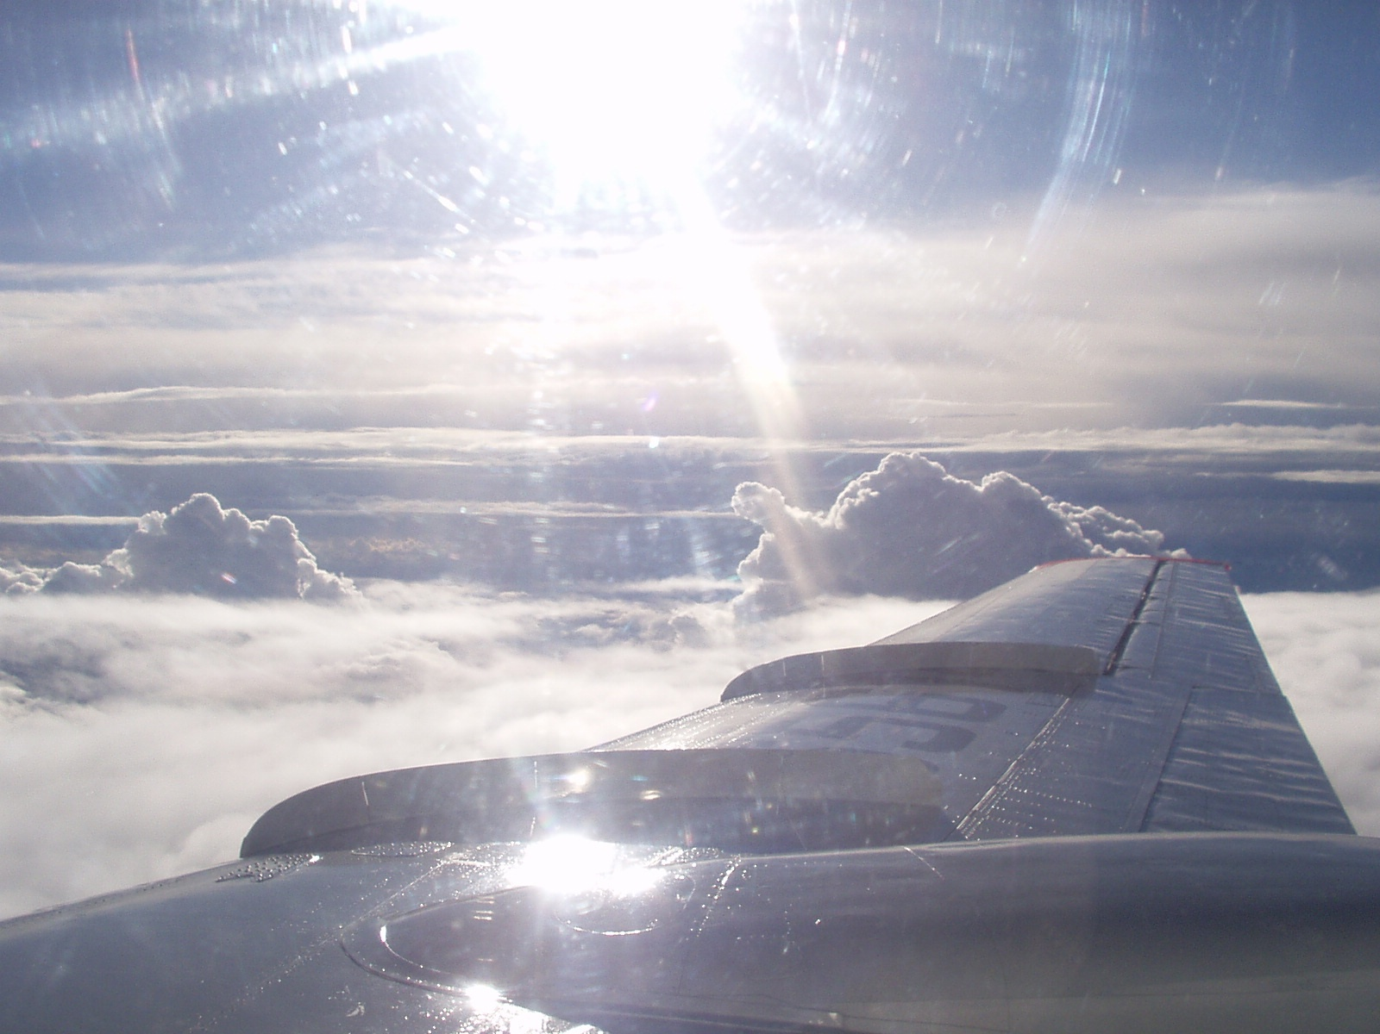
июнь 2011
Опыт краткосрочного прогнозирования рынка квартир на основе теории циклов
к.ф.-м.н. Юрий Кочетков
независимый аналитик рынка недвижимости
http://www.nepochta.ru/real/

Slide 2
БАЗОВЫЕ ТЕЗИСЫ ТЕОРИИ КОРОТКИХ ЦИКЛОВ КВАРТИРНОГО РЫНКА МОСКВЫ
Рынок квартир с периодичностью в 2 года и 2-3 мес. приходит в сходное состояние
Циклы рынка рассматриваются с т.з. двух состояний: полуциклу переоценке квартир (следствие - стагнация/кризис) и полуциклу недооценки квартир (следствие – рост, ажиотажный рост цен)
Полуциклы разделены т.н. точками равновесия – точками, где цены квартир примерно соответствуют текущему давлению денег покупателей
С периодом 2 года и 2-3 месяца циклируют показатели объёма предложения, приросты цен, нормированный рост цен, однако объём сделок не подвержен коротким циклам
База: рынок 1999-2009 гг.

Slide 3
ОСНОВНЫЕ ВОПРОСЫ ДОКЛАДА
Циклы
Сохранились ли циклы в посткризисный период 2009-2011 года?
Прогнозы
Краткосрочные прогнозы: что удавалось точно спрогнозировать?
Выводы
Источник (аналоги) коротких циклов московского рынка квартир?
Каковы дальнейшие задачи?
В какое состояние пришёл рынок квартир в результате посткризисного развития?

Slide 4
ЦИКЛЫ В ДИНАМИКЕ ВТОРИЧНЫХ ПОКАЗАТЕЛЕЙ
Относительный помесячный прирост цен

Slide 5
АНОМАЛЬНО ЛИ ВЕДЁТ СЕБЯ ЦЕННИК В 2010-2011 ГГ.?
0,79
Индекс = А * цена кв.метра / (М2’)
М2’ – денежный агрегат М2 плюс валютные депозиты

Slide 6
ДИНАМИКА ЧИСЛА СДЕЛОК РЫНКА КВАРТИР
М2’
URALS, руб./барр.

Slide 7
ОБОРОТ РЫНКА КВАРТИР ПРЕВЗОШЁЛ ДОКРИЗИСНЫЕ ПОКАЗАТЕЛИ
Оборот к М2’

Slide 8
Прогноз долларовой цены нефти URALS
Прогноз курса доллара
Прогноз притока/оттока капитала
Прогноз накачки агрегата М2
Прогноз по валютным депозитам
Прогноз по объёмам ипотеки
Прогноз цены кв.метра предложения
Прогноз объёма сделок
Точка прогнозирования | Прогноз, руб./кв.м. | Факт, руб./кв.м. | Отклонение
авг.09 | 153 004 | 153 855 | 0,6%
1кв.2010г | 146 620 | 149 470 | 1,9%
2кв.2010г | 158 200 | 157 710 | -0,3%
3кв.2010г | 165 600 | 163 143 | -1,5%
4кв.2010г | 168 700 | 165 729 | -1,8%
1кв.2011г | 167 000 | 164 282 | -1,6%
4кв.2011г | 199 000 | ? | -

Slide 9
ФАЗЫ РЫНКА В ДИНАМИКЕ ЦИКЛОВ И ТОЧКИ РАВНОВЕСИЯ
Точка «Окт.2011г.»
Точка «Авг.2009г.»
ДИНАМИКА СДЕЛОК
ДИНАМИКА ЦЕНЫ

Slide 10
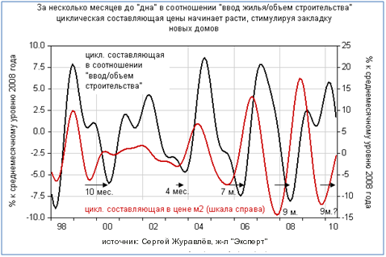
КОРОТКИЕ ЦИКЛЫ на ДРУГИХ РЫНКАХ
Данные по циклам квартирного рынка США
"Trends, Cycles and Convergence in U.S. Regional House Prices" /Steven P. Clark & T. Daniel Coggin/:
Бизнес-циклы | Период = 5,5 лет
Квартиры East South Central, East North Central, Mountain, West North Central | Период = 2,25 лет
Квартиры прочих регионов | Период = 1,37 год

Slide 11
КОРОТКИЕ ЦИКЛЫ в ПОДМОСКОВЬЕ

Slide 12
ВОПРОСЫ, ВСТАЮЩИЕ на БУДУЩЕЕ
Прогноз
Как поведёт себя ценник во второй половине нынешнего полуцикла, заканчивающегося в точке равновесия 12/12/2011?
Что воздействует на амплитуду циклов? Наберут ли циклы такой же размах как и в прошлом десятилетии?
Теория
По какому пути идёт рынок: рост ценника или рост объёмов сделок?
Модифицикация М2 для более адекватного прогнозирования? Что может заменить агрегат?
Поправки
Каково воздействие на циклы локальных рынков строительства жилья?
И всё-таки – что же определяет период коротких циклов? Верна ли гипотеза «Т/4», где Т – 10-летний глобальный экономический цикл России?

